Slide 1
АУКЦИОН 12.08.24г.

Slide 2
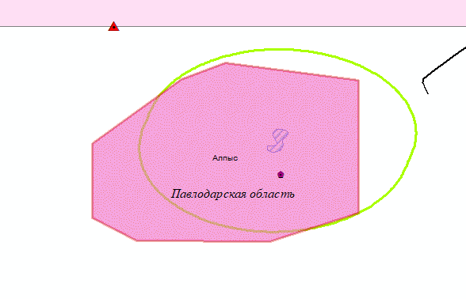
Месторождение Алпыс в Павлодарской области
Местоположение: расположено в Баянаульском районе Павлодарской области в 20 км от действующего рудника Майкаин.
Краткая геологическая характеристика: Объект расположен на западном фланге Майкаинского рудного поля в Майкаинской зоне глубинного разлома северо-восточного простирания, контролирующей метасоматиты пирофиллит-серицит-кварцевого состава по основным эффузивам. Протяженность зон метасоматитов составляет несколько километров, ширина до 1500м. На месторождении выявлено более десяти рудных тел согласного с зонами метасоматитов залегания. Размеры основных рудных тел достигают первых сотен метров по простиранию и 200-300м по падению; мощность их варьирует от 1-3 до 10-15, реже 30-50м. Форма тел линзо- и пластообразная, простирание субмеридиональное, падение крутое.
Руды месторождения комплексные золото-колчеданно-барит-полиметаллические (майкаинский тип). Основными полезными компонентами руд являются золото, серебро, барит. На месторождении выделено два основных рудных тела I и III, в которых сосредоточено около 90% всех запасов. Первое рудное тело имеет выход на дневную поверхность и до глубины 45-55м, представлено окисленными рудами, ниже (до глубины 120м) – сульфидными. Остальные тела залегают на глубинах от 70 до 350м и сложены первичными (сульфидными) рудами.
Содержания в рудах крайне неравномерные и колеблются в следующих пределах: золото – от следов до 300 г/т; серебро – от первых граммов до 1,7 кг/т; медь – 0,02-35%; свинец – 0,01-24%; цинк – 0,01-28%; барит – 0,2-87%; сера сульфидная – 0,15-48%. Помимо основных компонентов, в рудах присутствуют рассеянные элементы: кадмий, индий, селен, теллур.
- территория включенная в ПУГФН на добычу ТПИ
Выписка из государственного учета запасов по состоянию на 01.01.2023 г.
Полезный компонент | Балансовые запасы |  | Забалансовые запасы
Золото, кг | А+В+С1 – 5179 кг | С2 - 124,6 кг | 880,7 кг
Медь, тыс.т | А+В+С1 -43,3 | С2 – 1,2 тыс.т | 4,4 тыс.т
- контур месторождения Алпыс
- водохранилища и буферные зоны

Slide 3
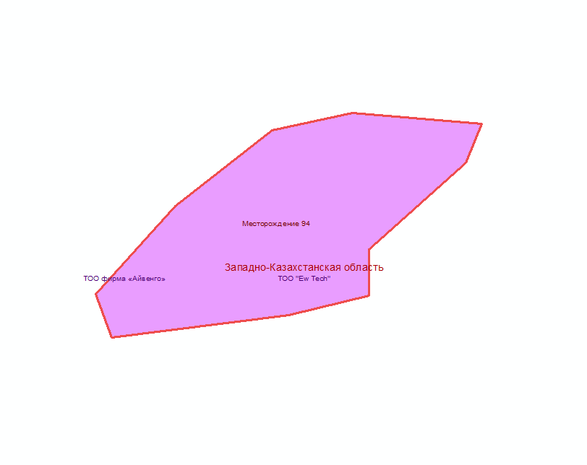
Месторождение Месторождение 94 в Атырауской области
Местоположение: расположено в 15 км к юго-востоку от пос. Индерборский на территории Атырауской области.
Краткая геологическая характеристика: Площадь месторождения сложена соляной толщей, элювиальными образованиями гипсовой шляпы и неоген – четвертичными отложениями. По условиям образования на месторождении можно выделить два яруса пород: коренные соляные отложения и породы гипсовой шляпы. Морская терригенная формация, хвалынский горизонт; элювиальные образования гипсовой шляпы позднепермско - четвертичного возраста по борно- калийному горизонту щушактауской пачки кургантауской свиты ранней перми. Средняя мощность кровли 40 м.
Основная часть запасов располагается ниже уровня водоносного горизонта. Месторождение разрабатывается открытым способом. Обводненное рудное тело по опыту Индерского рудника будет отрабатываться без осушения карьера. Вскрышные и вмещающие рудное тело породы представлены белыми и серыми гипсами, ангидритом и глинами, а также песчано-глинистыми отложениями, привнесенными по древнему и современному карсту.
Выписка из государственного учета запасов по состоянию на 01.01.2023 г.
Полезный компонент | Балансовые запасы |  | Забаланс
руда | А+В+С1-59,5 тыс.т. | - | -
бор | А+В+С1-11,6 тыс.т. | - | -
- территория включенная в ПУГФН на добычу ТПИ (контур резервного месторождения)

Slide 4
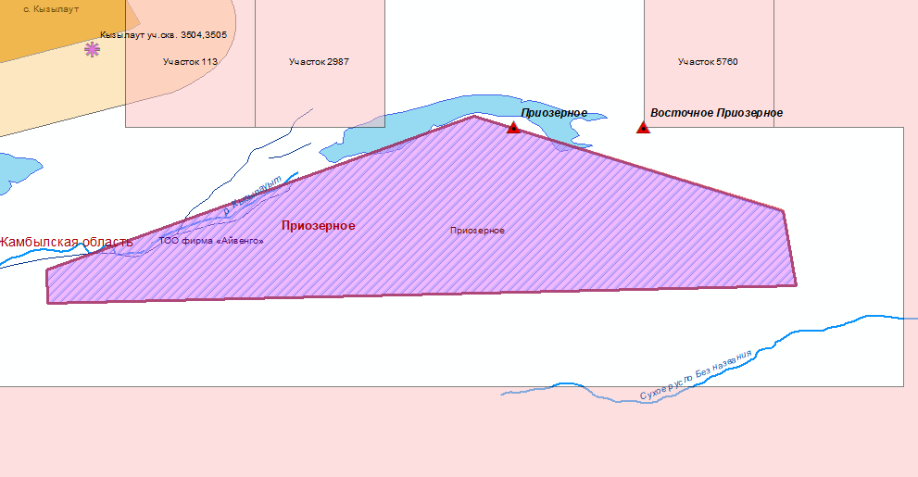
Месторождение Приозерное в Жамбылской области
Местоположение: Месторождение расположено на южном берегу в. д. хр. Кызылаутколь в 30 км к северу от ж. д. ст. Каратау и связано с ней грунтовой дорогой.
Краткая геологическая характеристика: На развалах халцедоносодержащих кремней канавы распологаются через 20 - 100 м вкрест простирания, между канавами пройдены опробовательские карьеры ( 2 х 2 х 1,2 м ), на продолжении канав расположены шурфы глуб. 5 м через 20 - 60 м; коренные тела изучены скважинами глуб. 10 - 15 м по сети 50 х 50 м и шурфами глуб. 6 - 10 м по сети 100 х 100 м; опробование валовое.
В пределах терригенно - карбонатной толщи карбонового возраста, имеющей мощность 3500 м, продуктивная толща локализуется в верхах разреза; контакты между подстилающими слоями и рудовмещающей толщей четкие.
Халцедоносодержащие кремневые тела слагают положительные формы рельефа в виде ассиметричных грив ЗСЗ простирания и столбообразных возвышенностей; превышения до 15 - 35 м.
Осадочный, хемогенный; накопление кремнезема в мелководном море путем химического выпадения с образованием золей и последующим их метаморфизмом.
9 участков развалов кремней с запасами до глубины 1 - 1,5 м по кат. В + С1 - 1450 т отработаны. В восточной части м - ния выделен участок коренных тел ( глубина от 1,5 до 7 м ) с запасами по кат. С1 + С2 - 251,4 отработан на 25 %. Участки имеют прямоугольную форму, удлинение по простиранию слоев рудовмещающих пород.
Выписка из государственного учета запасов по состоянию на 01.01.2023 г.
Полезный компонент | Балансовые запасы |  | Забаланс
халцедон | С1-50,4 тонн | С2-9,2 тонн | -
- территория включенная в ПУГФН на добычу ТПИ (контур резервного месторождения)

Slide 5
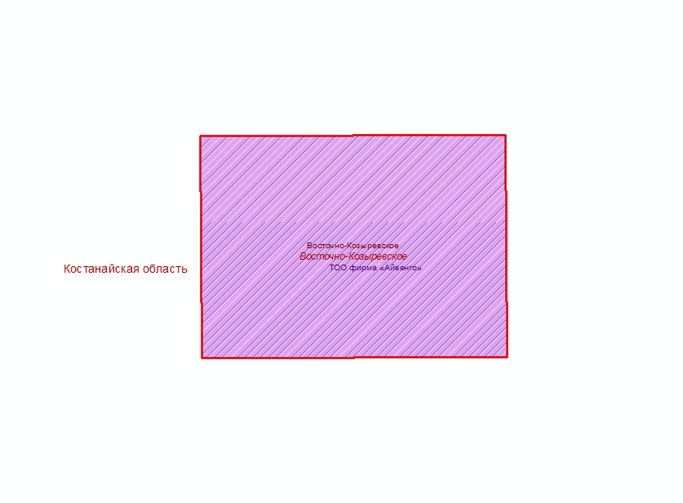
Месторождение Восточно-Козыревское в Костанайской области
Местоположение: расположено в 6 км к востоку от п.Октябрьский, в 3 км от отработанного Зимнего месторождения.
Краткая геологическая характеристика: Меловые бокситоносные отложения выполняют карстовую впадину в известняках нижнего карбона, контактирующих с одновозрастными эффузивно-осадочными породами. Глубина карстовой депрессии около 200 м. В разрезе бокситоносных отложений выделено 5 рудных тел (1, 1а-1г), три из них – 1, 1а, 1б содержат промышленные запасы, составляющие в сумме 915,1 тыс.т. Рудные тела имеют длину от 70 до 100 м, а ширина их не превышает 100 м. Минимальная глубина залегания кровли равна 33,1 м, а подошва рудного тела 1б находится на глубине 148,1 м. Мощность бокситов по рудным телам составляет 9,3 м, 22,3 м, 25,9 м.
Характеризуя качество бокситов, следует отметить с одной стороны высокие содержания по рудным телам глинозема (45-47%), низкие - кремнезема (8-9%) и железа (2-12%), в то же время высокое содержание карбонатов (в среднем по месторождению – 2,44%), органики (Сорг около 1%) и пирита до 9%, что выразилось в повышенном содержании серы.
По технологическим свойствам согласно заключению ВАМИ, бокситы Восточно-Козыревского месторождения не пригодны для использования на Павлодарском заводе.
Инженерно-геологические и гидрогеологические условия залегания месторождения оцениваются как сложные (при высоком коэффициенте вскрыши предполагаются и высокие водопритоки в карьер).
Инженерно-геологические и гидрогеологические условия залегания месторождения оцениваются как сложные (при высоком коэффициизвлечение Al₂O₃ в глинозем – 88 %;
при оценке учитывался только глинозем.
- территория включенная в ПУГФН на добычу ТПИ (контур резервного месторождения)
Выписка из государственного учета запасов по состоянию на 01.01.2023 г.
Полезный компонент | Балансовые запасы |  | Забаланс
бокситы | С1-914,0 тыс.т. | - | -

Slide 6
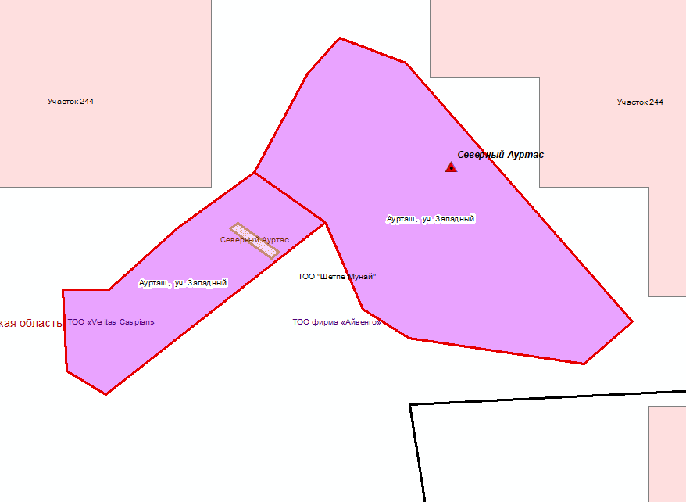
Месторождение Аурташ уч. Западный в Мангистауской области
Местоположение: расположено в 27 км на юго-запад от поселка Шетпе и в 50 км на северо-восток от г. Актау на территории Мангистауского района Мангистауской области.
Краткая геологическая характеристика: Месторождение относится к барит-целестиновому типу. Оно приурочено к Карасязьтаспасской антиклинали. В строении месторождения принимают участие осадочные породы юры, мела, палеогена и неогена, а также четвертичные осадки различного генезиса. Промышленное оруденение приурочено к среднесарматским мелководным и прибрежно-мелководным пористым ракушняковым фациям. Слабая барит-целестиновая минерализация прослежена в верхнепалеоцен-нижнеэоценовых песчаниках.
Рудный горизонт представлен пластообразной залежью, согласной с вмещающими породами. В нем выделяются гнездовые и прожилково-вкрапленные, гнездово-вкрапленные, желваково-цементационные массивные руды и сплошные пластово-линзообразные субсогласные тела. Последние представляют наибольший практический интерес. Они тяготеют к нижнему подошвенному слою среднего сармата и подстилаются глинами. Площадь рудоносного горизонта 110 км2. С юго-востока на северо-запад оруденение протягивается на 11 км. Западный фланг месторождения частично уничтожен эрозией и имеет причудливо-извилистую границу. Северо-восточная граница вытянута прямолинейно. Мощность рудовмещающей пачки среднего сармата 14,5 м. Глубина залегания кровли практически горизонтальной залежи от 0 до 22 м. Мощность рудоносной толщи от 0,5 до 11,5 м (средняя 3 м). Содержание целестина от 5 до 85%.
Выписка из государственного учета запасов по состоянию на 01.01.2023 г.
Полезный компонент | Балансовые запасы |  | Забаланс
руда | А+В+С1-792,0тыс.т. | - | -
барит | А+В+С1-87,0тыс.т. | - | -
- контур резервного месторождения
- контрактная территория УВ

Slide 7
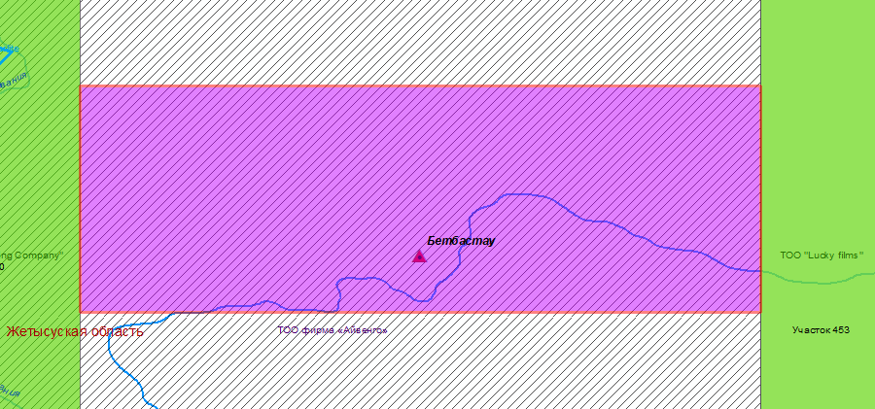
Месторождение Бетбастау в Жетысуской области
Местоположение: Расположено в 20 км южнее ж.-д. станции Сары-Озек, Алматинская область.
Краткая геологическая характеристика: Месторождение Бетбастау по морфологическим особенностям относится к IV группе сложности по классификации ГКЗ. С учетом группы разведанности к категории С1 отнесены запасы, разведанные по сети менее 40х40 м, а к категории С2 при сети 40х40 м (в основном 40х80, 80х80 м). Запасы месторождения Бетбастау подсчитаны до глубины 100-120. Всего выделено 4 подсчетных блоков категории С1 и 3 подсчетных блока категории С2.
Выписка из государственного учета запасов по состоянию на 01.01.2023 г.
Полезный компонент | Балансовые запасы
золото | Руда: С1-42 тыс.т Золото - 384 кг | Руда: С2-122 тыс.т Золото - 779 кг
- балансовое месторождение
- контур резервного месторождения

Slide 8
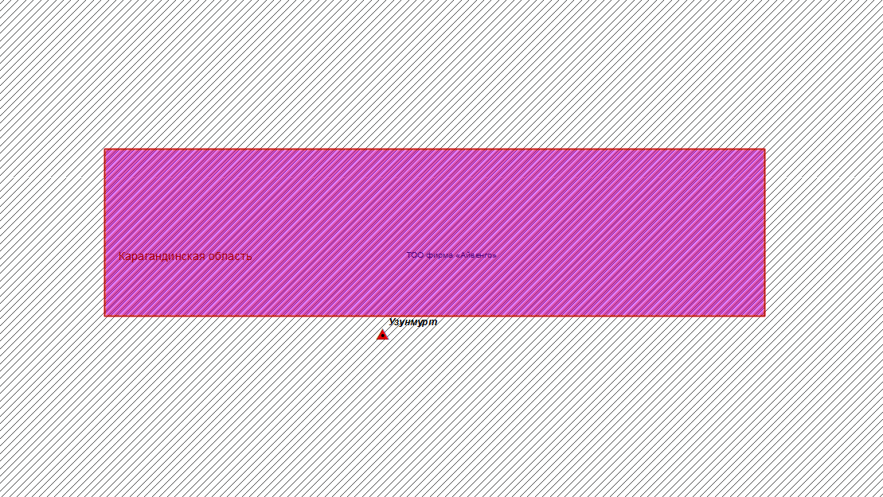
Месторождение Узунмурт в Карагандинской области
Местоположение: Расположено в Нуринском районе Карагандинской области, в 60 км к юго-западу от г. Караганды.
Краткая геологическая характеристика: Площадь месторождения сложена вулканогенными породами среднего-верхнего ордовика со слепым интрузивным телом на глубине 0,2-1,0 км. В зоне рассланцевания протяженностью более 10 км и шириной 1,5 км к экзоконтактовой части слепого интрузива приурочена серия кварцевых жил кулисообразного залегания общей протяженностью 9 км. Длина кварцевых жил от 20 до 200-300 м, мощностью от 0,1 до 10,5 м. Выделены две зоны: Восточная и Западная. Восточная зона включает 4 жилы субширотного простирания общей протяженностью 440 м. Ширина зоны с жильным оруденением 30-50 м, мощность кварцевых жил 0,2-10,5 м. Содержание золота от 0,2 до 91,4 г/т. Повышенная концентрация золота тяготеет к висячему боку рудных тел. В одной из жил в рудном столбе мощностью 3 м содержание золота 44-64 г/т с макроскопически видимыми его вкраплениями. В скважине на глубине 29-36 м содержание золота составляет 10,2-91,4 г/т на мощность 1,3 м. В других кварцевых жилах его концентрация колеблется от 0,1 до 21 г/т.
Западная зона представлена двумя кулисообразными кварцевыми жилами мощностью 8-10 м, длиной 100-200 м. Общая протяженность зоны 400 м, ширина распространения кварцевых жил 80-100 м. Вскрыты канавами. Распределение золота в рудных телах крайне неравномерное, столбовое от 0,1 до 10-20 г/т и более.
Выписка из государственного учета запасов по состоянию на 01.01.2023 г.
Полезный компонент | Балансовые запасы
золото | Руда: С1- 3,0 тыс.т Золото - 25,0 кг | Руда: С2 - 2,0 тыс.т Золото - 13,0 кг
- балансовое месторождение
- контур резервного месторождения
- ГГИН

Slide 9
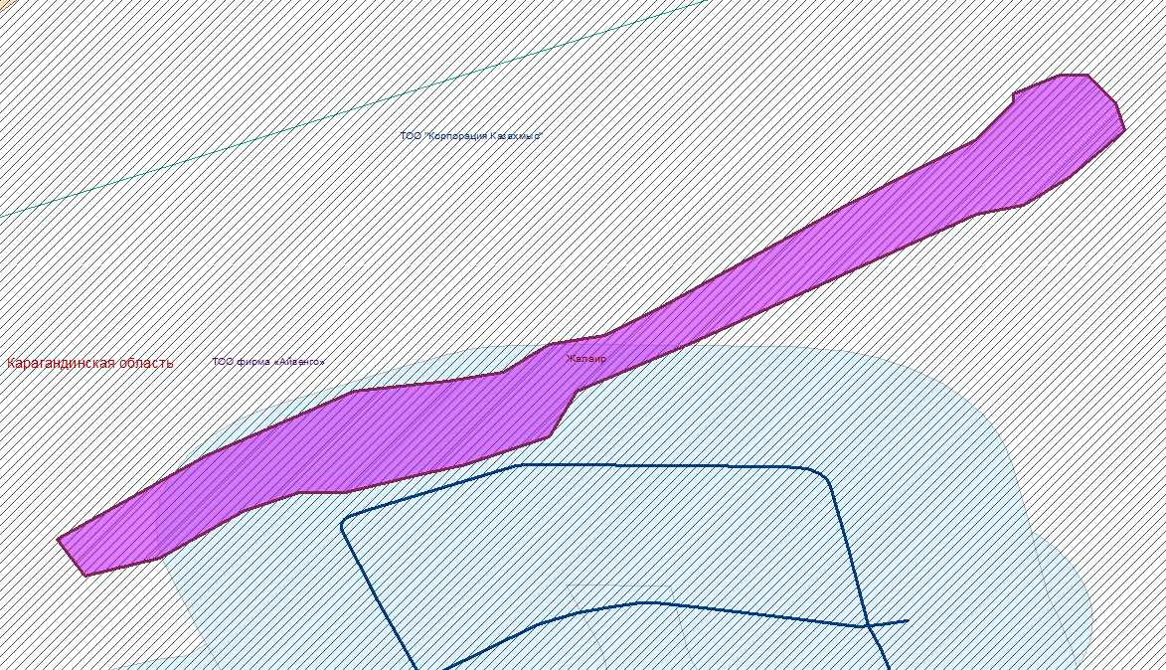
Месторождение Жалаир в Карагандинская область
Местоположение : расположено в Мичуринском районе, в 45 км к юго-западу от г. Караганды и в 7,5 км к западу от ж.д. станции Карабас.
Краткая геологическая характеристика: Залежи барита приурочены к автохтонному блоку Жалаирского надвига и залегают в контакте конгломерат-песчаников живет-франского возраста с серыми, темно-серыми известняками и мергелями комковатой и брекчиевидной текстуры. На месторождении выделены и разведаны семь баритовых залежей, длина которых от 120 м (рудное тело 7) до 400 м (рудные тела 1 и 2) и 1800 м (рудные тела (3, 4, 5, 6). Видимая мощность от 2 до 125 м в раздуве рудного тела 1. Залежи вытянуты цепочкой с северо-востока на юго-запад на 18 км. На Западном фланге (протяженность 4,5 км) локализуются 11 баритовых тел. На глубину они быстро выклиниваются. Контакты тел нечеткие. Контуры залежей в лежачем боку сложные, обусловлены, вероятно, карстовыми явлениями в нижнефаменских известняках.
Околорудные изменения выражены в перекристаллизации, окремнении, окварцевании, калишпатизации, эпидотизации.
Выписка из государственного учета запасов по состоянию на 01.01.2023 г.
Полезный компонент | балансовые | забалансовые
Барит, тыс.т | А+В+С1 | 781
 | 3194,8 | 781 тыс.т
- территория включенная в ПУГФН на добычу ТПИ (контур резервного месторождения)
- буферная зона плотины
- ГГИН

Slide 10
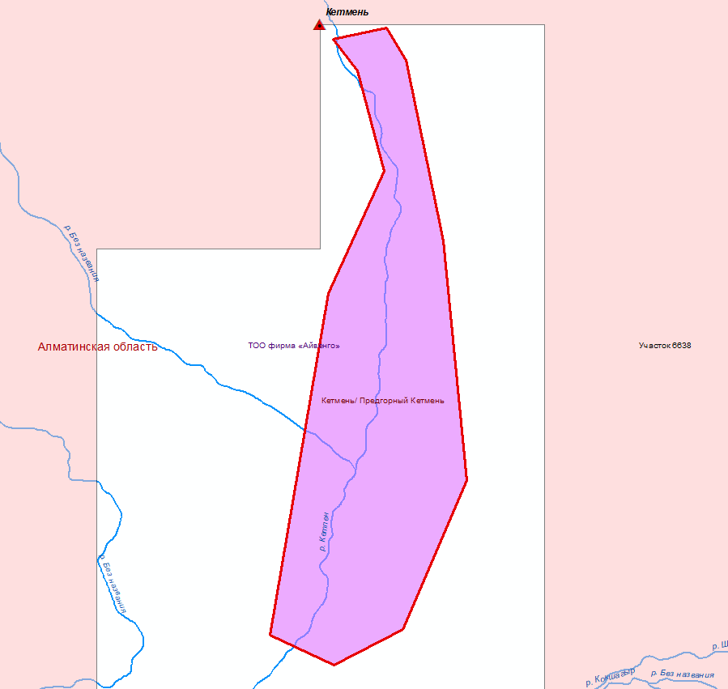
Месторождения Кетмень, Предгорный Кетмень в Алматинской области
Местоположение : находится в Уйгурском районе Алматинской области в 60 км на восток от села Большой Аксу и в 42 км на юго-запад от села Кальжат.
Краткая геологическая характеристика: Коренными источниками россыпи являются кварцевые, кварц-баритовые жилы, зоны прожилкового окварцевания и пиритизации в туфах нижнего карбона. Россыпь имеет сложное строение. Приурочена она к плейстоценовому днищу долины и среднеплейстоценовой террасе цокольного и аккумулятивного сложения. Золото в знаковых содержаниях рассеяно по всему разрезу. Мощность торфов до 10 м. В россыпи выделено три промышленных участка с размерами: первый - 3400х61 м и мощностью 0,8 м, второй - 1900х29м и мощностью 1,0 м, третий - 1600х30м и мощностью 0,9 м. Россыпь по простиранию прерывиста, имеет пластообразную форму, распределение золота в ней неравномерное. Золото имеет комковидную, лепешковидную формы. Средний размер золотин долинной россыпи - 0,6 мм, террасовой - 1,2 мм. Встречаются золотины размером до 3,5 мм. Степень окатанности их плохая. В шлихах постоянно отмечаются магнетит, галенит, пирит. Среднее содержание золота в россыпи 1,01 г/м3. Горнотехнические условия отработки месторождения простые. По минерагеническому районированию речки входят в Южно-Кетменскую золотоносную площадь. Горная зона долины реки Кетмень возвышается над предгорной частью на 300-500 м, а над долиной реки Шалкудысу – на 500-1000 м. Абсолютные отметки вершин хребта Кетмень колеблются от 2800 до 3450 м. В аллювиальных образованьях всех циклов аккумуляции долины реки Кетмень преобладают пески и валунно-галечниковые отложения, а также перемытые неогеновые глины с щебнем, песком и галькой. Мощность этих отложений колеблется от 2-3 м до 4-5 м, а на высоких надпойменных террасах (вторая и третья) варьирует до 20-25 м (в пределах современной долины). При этом мощности аллювия возрастает не только вниз по течению реки, но и при переходе от более низких молодых надпойменных террас к более высоким. Плотиком для всех золотоносных валунно-галечниковых отложений являются плотные красно-бурые глины неогена.
Выписка из государственного учета запасов по состоянию на 01.01.2023 г.
Участок | Балансовые запасы
 | С1 | С2 | забалансовые
Кетмень | 59,4кг | 46,3кг
Предгорный Кетмень |  | 329,05кг | 90,29кг
- балансовое месторождение Кетмень
- территория включенная в ПУГФН на добычу ТПИ (контур резервного месторождения)

Slide 11
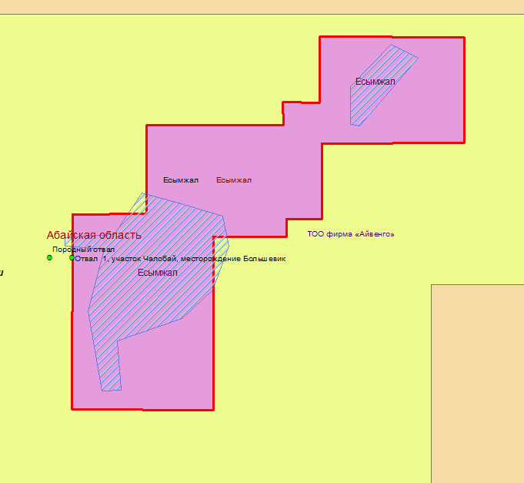
Месторождение Есымжал в Абайской области
Местоположение : расположено в 230 км юго-западнее города Семипалатинск, на территории бывшего ядерного полигона.
Краткая геологическая характеристика: Месторождение приурочено к северо-западному окончанию Чингиз-Тарбагатайского мегаантиклинория и расположено в северной части западного борта Муржикской мульды, сложенной вулканогенно-осадочными отложениями девонского и каменноугольного возрастов. Пространственно на площади месторождения выделяется три разобщенных участка (залежи): Южный, Центральный и Северный.
Рудное тело мощностью от 0,3-0,5 до 2,5-4,2 м приурочено к известнякам, сланцам и песчаникам нижней части мейстеровского горизонта нижнего фамена. Оруденение прослежено почти до 200 м по падению и более чем на три километра с перерывами по простиранию и представлено преимущественно окисленными минералами пиролюзит-псиломеланового состава с примесью браунита и вернадита. Бедные первичные руды представлены полосчатыми разновидностями и сложены, в основном, манганитом, в меньшей степени браунитом, манганокальцитом и родохрозитом.
На месторождении выявлены окисленные пиролюзит-псиломелан-вернадитовые и первичные манганит-браунитовые руды.
Выписка из государственного учета запасов по состоянию на 01.01.2023 г.
Полезный компонент | Балансовые |  | Забалансовые
Марганец, тыс.т | А+В+С1 | С2 | 305,5
 | 678,6 | 416,8
- территория включенная в ПУГФН на добычу ТПИ (контур резервного месторождения)
- контур Семипалатинского испытательного ядерного полигона
- контур отозванных контрактов

Slide 12
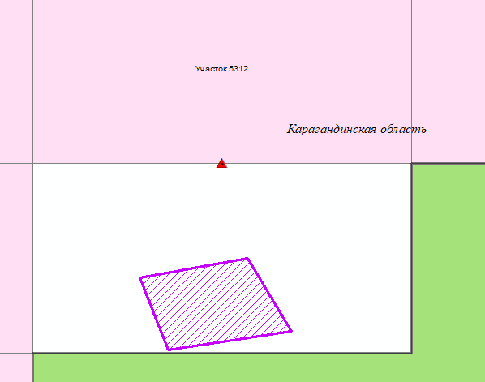
Участки Мыстобе в Карагандинской области
Местоположение: Месторождение Мыстобе расположено в непосредственной близости от железнодорожной трассы Алматы - Караганда в 530 км северо-западнее (по автодороге) г. Алматы и в 120 км к западу от г. Балхаш.
Приурочено к зоне сочленения Кызылэспинского антиклинория и Западно-Балхашского синклинория. В геологическом строении месторождения участвуют раннекаменноугольные вулканиты кислого состава и среднекаменноугольные гранитоиды. Через всю площадь рудного поля проходит субширотный разлом, с которым пространственно ассоциируют рудные тела субмеридионального и северо-восточного простирания. В зонах разломов породы интенсивно изменены и сопровождаются ореолами окварцевания, хлоритизации, эпидотизациии карбонатизации. Рудные тела приурочены к кварц-серицитовым метасоматитам. Всего на месторождении выявлено более десяти рудных тел, представленных турмалин-пирит-кварцевыми и сульфидно-кварцевыми жилами. Первые выполняют систему пересекающихся субмеридиональных и субширотных трещин и, как правило, слабо золотоносны. Вторые образуют самостоятельные рудоносные зоны субмеридиональной ориентировки и сложной морфологии. Участки жил с максимальной мощностью сменяются пережимами и зонами прожилкового окварцевания. Их протяженность достигает первых сотен метров. С глубиной крутопадающие жилы нередко выполаживаются до горизонтального залегания. Состав жил: пирит, халькопирит, молибденит, галенит, сфалерит, висмутин, тетрадимит. Главные нерудные минералы – кварц, карбонаты и турмалин. Минералом-концентратом золота является пирит, в меньшей степени кварц II. Содержание рудных минералов 1-3%. Содержание золота 32,3 г/т, пробность 950-1000.
На месторождении интенсивно развита зона гипергенеза мощностью до 10-20м. В ней широко представлены (до 20%) лимонит, гетит, малахит, азурит, хризоколла, ковеллин, халькозин, бисмутит и висмут.
- территория, включенная в ПУГФН на разведку ТПИ (участок 5312)
Выписка из государственного учета запасов по состоянию на 01.01.2023 г.
Месторождение (участок) | Балансовые запасы , кг |  | Забалансовые запасы, кг
Мыстобе (золото) | А+В+С1 –808,7 | - | 246,5
- балансовое месторождение Мыстобе
- контрактная территория ТОО "Астана- Тайм" месторождение Мыстобе. Контракт № 5376 от 03.09.2018 г. на добычу золота.

Slide 13
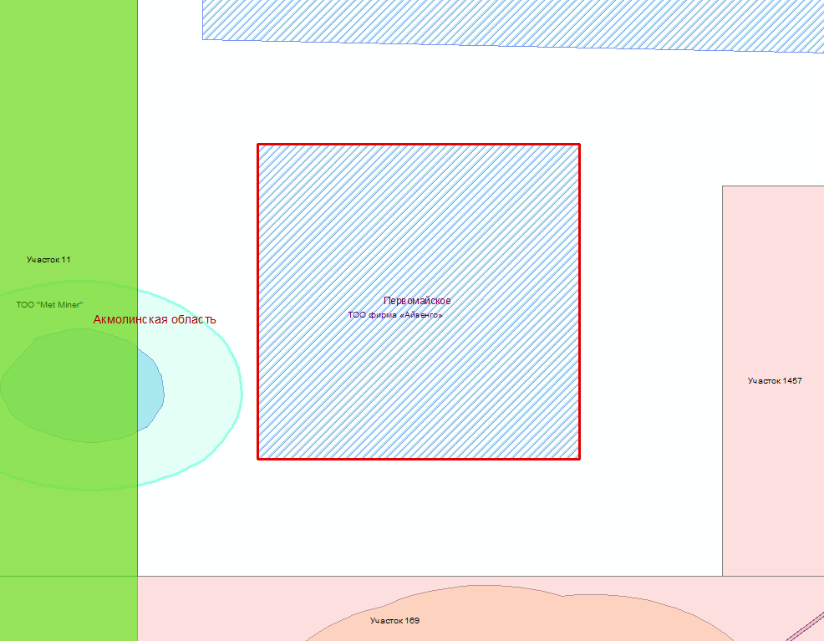
Месторождение Первомайское в Акмолинской области
Местоположение: Расположено в Уалихановском районе Акмолинской области, в 20 км к северо-востоку от рудника Аксу.
Краткая геологическая характеристика: Месторождение находится в зоне влияния меридионального разлома и сквозных северо-восточных нарушений среди терригенно-вулканогенных пород ордовика. Представлено жильным оруденением золото-кварц-сульфидного состава. Кварцевые жилы меридионального простирания, длиной 50-250 м, мощностью до 0,5 м. Состав сульфидов: пирит, халькопирит, галенит, сфалерит. Среднее содержание золота в отработанных рудных телах 8,4 г/т. На площади месторождения развита линейно-площадная кора выветривания мощностью 20-30 м, несущая весовое содержание золота. Месторождение заслуживает интереса на коровое золото.
Выписка из государственного учета запасов по состоянию на 01.01.2023 г.
Полезный компонент | Балансовые запасы, кг
золото | А+В+С1-731,55
- отозванный контракт ТОО «Emen Gold» Месторождение Первомайское. Контракт №2122 от 28.06.2006г на разведку ТПИ. Контракт отозван в 2020г, акт обследования в Обществе отсутствует.

Slide 14
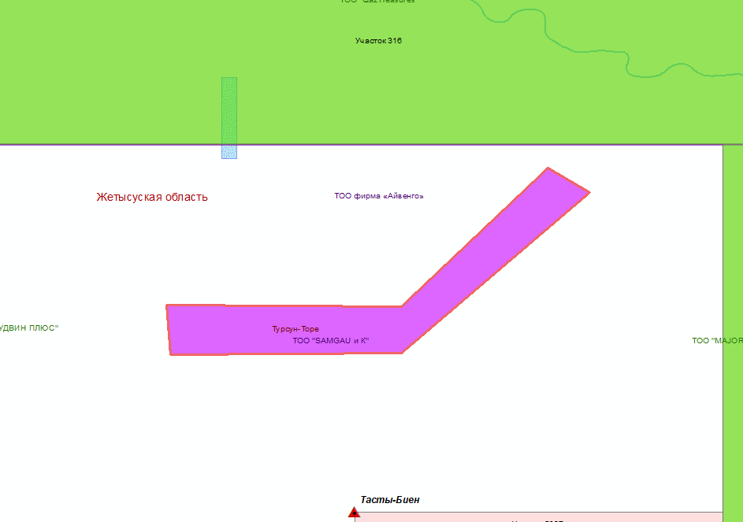
Месторождение Турсун-Торе в Жетысуской области
Местоположение: Месторождение находится в Алматинской области в 150 км от ж-д ст.Мулалы и в 40 км от асфальтированного шоссе -Алма-Ата-Лениногорск.
Краткая геологическая характеристика: Месторождение открыто в 1966 году. Рудные тела локализуются в тектонических трещинах. Месторождение локализовано в осадочно-терригенных отложениях силура-девона, интенсивно рассланцованных и дробленых. Генезис оруднения – плутогенный-гидротермальный, золото-кварцевый минеральный тип, убого-сульфидная рудная формация. Околорудные изменения вмещающих пород представлены окварцеванием – 1-2 м, дроблением 1-3 м. Приповерхностные изменения тел выражены слабо-в приповерхностной части отмечаются единичные гнезда и налеты гидроокислов железа, малахита, азурита.
Гидрогеологические условия разработки простые - максимальный водоприток в горные выработки (подземная отработка при штольневом вскрытии) не превышает 20 куб.м/час.
Водоснабжение: бытовое - родник с дебитом 1-1,5 л/сек, техническое - воды р.Тасты-Биень в 6км от месторождения.
Выписка из государственного учета запасов по состоянию на 01.01.2023 г.
Полезный компонент | Балансовые запасы, кг |  | Забалансовые запасы, кг
Золото | А+В+С1 – 342 | С2 – 155 | 23
- контур резервного месторождения

Slide 15
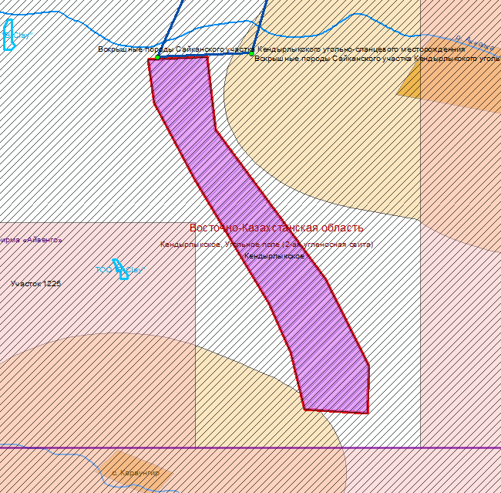
Месторождение Кендырлыкское, Угольное поле (2-ая угленосная свита)
в Восточно-Казахстанской области
Местоположение: Месторождение Кендерлыкское, Угольное поле (2-ая угленосная свита) крупнейшее в Восточном Казахстане комплексное урано-угольное, месторождение находится в Зайсанском районе Восточно-Казахстанской области, в 50-65 км к юго-востоку от Зайсана.
Месторождение известно с прошлого столетия, изучено полно и периодически использовалось для местных нужд.
Краткая геологическая характеристика: Угли месторождения приурочены к средне-верхнекарбоновым (кендырлыкская свита), верхнепермским (акколканская свита) и верхнетриасовым (тологайская свита) отложениям. Кендырлыкская свита содержит один пласт угля, мощностью 2,1-2,7 м, и два пласта горючих сланцев. Угленосность ее установлена только на юго-западном крыле мульды и прослеживается по простиранию на 16 км. В акколканской свите выявлено от 28 до 51 пласта угля, из которых лишь 10 имеют рабочую мощность от 0,6 - 1,6 до 5,1 м суммарно 19 м. Все пласты имеют сложное невыдержанное строение. Отложения тологайской свиты заполняют центральную часть синклинали и заключают до 48 пластов бурого угля, из которых 16 имеют рабочую мощность от 0,6 до 7,2 м. Суммарная мощность рабочих пластов составляет 40 м.
Угли первых двух свит гумусовые, каменные, высокозольные (от 19 - 30 до 45 %), малосернистые (0,4 - 0,9 %), по степени метаморфизма относятся к газовым и частично к длиннопламенным. Теплота сгорания на горючую массу до 7,7 тыс.ккал/кг; выход смолы на сухой уголь 3,7-10 %. Угли тологайской свиты бурые, листоватые матовые и плотные полублестящие. Зольность их изменяется в пределах 10-55 % (в среднем 34 %), малосернистые, выход смолы при полукоксовании 6 - 10 %. Запасы каменных углей до глубины до 1800 м оцениваются в 587 млн.т, бурых - в 1033 млн.т (до глубины 600 м). Для отработки подземным способом пригодны 73 млн.т каменных и 67 млн.т бурых углей.
Глубокие горизонты месторождения Кендырлык относятся к неактивным.
Угли месторождения имеют значение как энергетическое топливо, а угли кендырлыкской и тологайской свит могут быть использованы как сырье для полукоксования и газификации. Запасы углей обеспечивают действующие предприятия на период свыше 50 лет.
- территория включенная в ПУГФН на добычу ТПИ (контур резервного месторождения)
Выписка из государственного учета запасов по состоянию на 01.01.2023 г.
Полезный компонент | Балансовые запасы, тыс.т |  | Забалансовые запасы, тыс.т
уголь | А+В+С1 – 10043 | С2-0
- ГГИН
- буферная зона населенного пункта

Slide 16
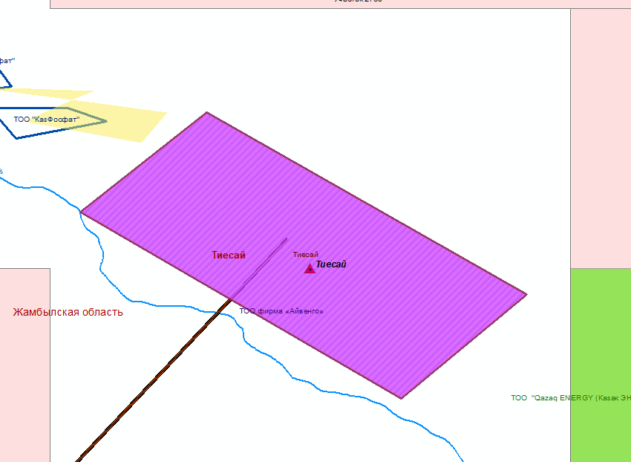
Месторождение Тиесай в Жамбылской области
Местоположение: Месторождение находится в Сарысуйском районе Жамбылской области.
Краткая геологическая характеристика: Месторождение имеет протяженность до 6,5 км при ширине до 700 км. Площадь месторождения 3,2 км2. На месторождении развиты терригенные образования караойской серии верхнего докембрия и кембрийские карбонатные отложения тамдинской серии. К стратиграфическому контакту приурочены фосфоритоносные отложения чулактауской свиты, залегающей в основании тамдинской серии. Фосфоритовый горизонт на месторождении представлен одним пластовым телом. В строении выделено две фосфоритовые пачки, разделенные слоем фосфатных конгломератов, мощностью до 7,2 м.
Фосфатные минералы: фторапатит, фсфат кальция, карбонаты. Фосфатное вещество входит в состав оолитов, псевдофосфатов, фосфатных обломков. На месторождении преобладает кремнисто-фосфатный тип руд, в меньшей степени – карбонатно-кремнисто-фосфатный.
Выписка из государственного учета запасов по состоянию на 01.01.2023 г.
Полезный компонент | Балансовые запасы, тыс.т |  | Забалансовые запасы, тыс.т
Фосфоритовые руды | А+В+С1 – 5472 | С2 – 17895 | 658
- территория включенная в ПУГФН на добычу ТПИ (контур резервного месторождения)
- ЛЭП

Slide 17
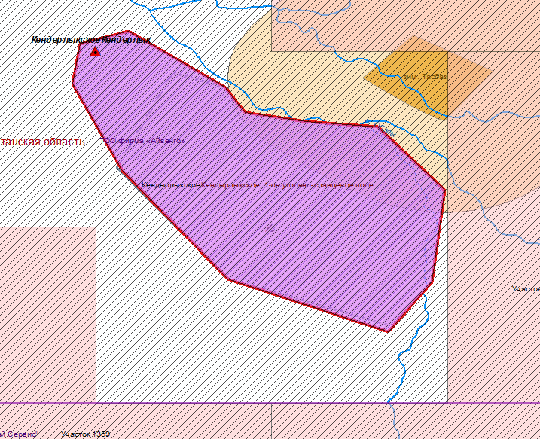
Месторождение Кендырлыкское, 1-ое угольно-сланцевое поле
в Восточно-Казахстанской области
Местоположение: месторождение расположено в Зайсанском районе Восточно-Казахстанской области, в 50-65 км к юго-востоку от г. Зайсана.
Краткая геологическая характеристика: Угли месторождения приурочены к средне-верхнекарбоновым (кендырлыкская свита), верхнепермским (акколканская свита) и верхнетриасовым (тологайская свита) отложениям. Кендырлыкская свита содержит один пласт угля мощностью 2,1-2,7 м и два пласта горючих сланцев. Угленосность ее установлена только на юго-западном крыле мульды и прослеживается по простиранию на 16 км. В акколканской свите выявлено от 28 до 51 пласта угля, из которых лишь 10 имеют рабочую мощность от 0,6-1,6 до 5,1 м, суммарно 19 м. Все пласты имеют сложное невыдержанное строение. Отложения тологайской свиты заполняют центральную часть синклинали и заключают до 48 пластов бурого угля, из которых 16 имеют рабочую мощность от 0,6 до 7,2 м. Суммарная мощность рабочих пластов составляет 40 м.
В составе месторождения Кендерлык выделены угольные участки Караунгур, Сайкан, Аккоин, сланцевые и бурые угли - Участок 1, Участок 2.
Горючие сланцы в пределах Кендырлыкского месторождения расположены на северо-западном фланге, в 4-8 км от промышленных пластов угля участков Караунгур и Сайкан.
Горючие сланцы локализованы на трех стратиграфических уровнях: нижнем - кендерлыкская свита; среднем - караунгурская свита и верхнем - таранчинская свита. Наиболее продуктивными являются горючие сланцы нижнего стратиграфического уровня – кендерлыкской свиты. Наиболее полно изучены сланцы кендерлыкской свиты, наименее изученными являются сланцы Сайканской свиты.
- балансовое месторождение
- территория включенная в ПУГФН на добычу ТПИ (контур резервного месторождения)
Выписка из государственного учета запасов по состоянию на 01.01.2023 г.
Полезный компонент | Балансовые запасы |  | Забаланс
Уголь | А+В+С1 – 11 281 тыс. т. | 0 | 0
- ГГИН
- буферная зона населенного пункта

Slide 18
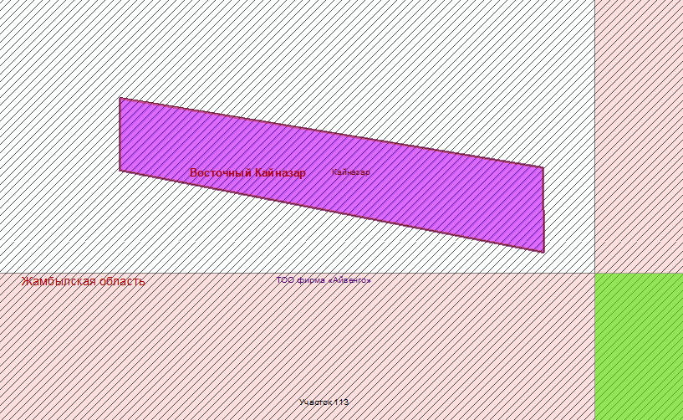
Месторождение Кайназар в Жамбылской области
Местоположение: Месторождение расположено к северо-востоку от города Каратау.
Краткая геологическая характеристика: В строении моноклинали участвуют каменноугольные терригенно-осадочные отложения мощностью 3500 м, включающие продуктивный слой глинистых известняков и тонкозернистых мергелей поздневизейского возраста. В пределах горизонта выявлено 25 коренных залежей и пять делювиальных развалов кремней с цветным халцедоном. Залежи линзообразные, имеют запад-северо-западное простирание, согласное с простиранием вмещающих пород и север-северо-восточное падение. По простиранию залежи прослеживаются на 10-150 м (в среднем 50 м) при ширине 2-100 м (в среднем 25 м) и мощности 0,05-1,5 м (в среднем 0,25 м). Для залежей характерны резкие контакты с породами подошвы и кровли, а также слабо выраженные окружающие зоны окремнения (шириной 1-2 м) и хлоритизации (10-15 см). С поверхности до глубины 1 м залежи разрушены с образованием делювиальных развалов халцедонсодержащих кремней, наследующих простирание коренных залежей. Минеральный состав халцедонсодержащих кремней представлен халцедоном, кварцем и опалом. Халцедон имеет скрытокристаллическую микросферолитовую структуру (размер сферолитов тысячные и сотые доли мм); реже встречаются волокнистые разновидности. Кварц в промышленных халцедонсодержащих кремнях - крупнокристаллический (до 2,5 см). Опал на месторождении редок, образует тесные срастания с халцедоном.
Цвет технического халцедона голубовато-серый; кремней - серый, черный, красный. Поделочный халцедон характеризуется вишнево-красным, медовым цветом, высокой (7-7,5) твердостью, раковистым изломом, стеклянным блеском, вязкостью. Цветной халцедон пригоден для производства ювелирно-поделочных изделий. Максимальный выход продукции из промсырья 46%, в среднем 15%.
- территория включенная в ПУГФН на добычу ТПИ (контур резервного месторождения)
Выписка из государственного учета запасов по состоянию на 01.01.2023 г.
Полезный компонент | Балансовые запасы, т |  | Забалансовые запасы, т
Цветные камни | А+В+С1 – 14,7 | С2 – 2,7 | -
- ГГИН

Slide 19
Месторождение Тасты-Биен в Жетысуской области
Местоположение: находится в Копальском районе Талдыкорганской области в 80 км к востоку от г. Талдыкорган.
Краткая геологическая характеристика: Месторождение кварцево-жильного типа. Рудовмещающие - песчано-сланцевые породы среднего девона. Жильная зона субширотного простирания прослежена канавами на 200 м, представлена двумя кварцевыми жилами длиной 70 и 50 м, мощностью 0,7 и 0,8 м с содержанием золота соответственно 41,6 и 33,0 г/т. В жиле 2 на глубине 20 м содержание золота в керновой пробе 13,4 г/т. Жилы ветвящиеся, изменчивой мощности (от 0,02 до 1,3 м) и простирания, прослежены скважинами на глубину 50-60 м.
Состав жил: кварц (до 85%), пирит, халькопирит, галенит, сфалерит. Золото свободное в кварце, размером до 2 мм, крайне неравномерного распределения (от 0,5 до 930 г/т). В валовой пробе весом 45 т содержание составило 79 г/т.
Месторождение мелкое, недоразведано.
Выписка из государственного учета запасов по состоянию на 01.01.2023 г.
Полезный компонент | Балансовые запасы |  | Забаланс
Золото | А+В+С1 – 187 кг. | С2 – 338 кг.
- м-е Тасты-Биен включено в ПУГФН на добычу ТПИ
- лицензии на ГИН

Slide 20
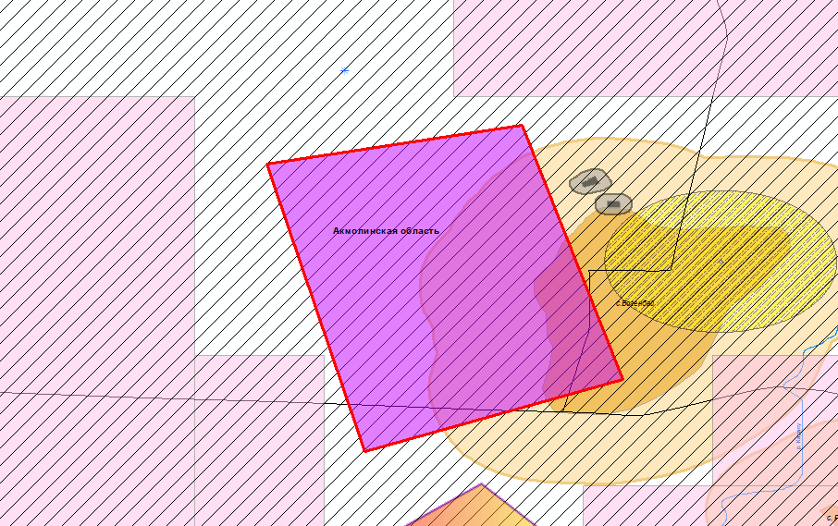
Месторождение Богембай в Акмолинской области
Местоположение: Месторождение Богембай расположено в Алексеевском районе Акмолинской области, в 150 км к северо-востоку от г. Астана.
В орографическом отношении район месторождения представляет собой всхолмленную равнину с абсолютными отметками 300-400м, рассеченную долиной р.Аксу.
Краткая геологическая характеристика: В геологическом строении месторождения принимают участие теригенноосадочные отложения нижне-карбонового возраста (сероцветные песчаники, алевролиты, аргиллиты, пласты углей), слагающие относительно небольшую, синклинальную структуру (4х11км), расчлененную тектоническим нарушением на две мульды (Северную и Южную) (рис. 12.1). По положению в разрезе, литологическому составу, фауне, характеру угленосности эти отложения по аналогии с Карагандинским бассейном, подразделяются на три свиты.
Промышленная угленосность связана с карагандинской свитой, в основании разреза которой установлен один сложный угольный пласт, мощностью 1-5м.
Пласт состоит из двух прослоев, из которых практическое значение имеет нижний, мощностью 2,5м. Мощность верхнего слоя иногда увеличивается от 0,6м до 2м, но обычно он выклинивается или замещается углистыми аргиллитами. Максимальная глубина залегания угольного пласта 400м.
Угли месторождения каменные, гумусовые, высокозольные и очень труднообогатимые. Зольность угольной массы – 35-45%, содержание серы – 1,0-1,5%, фосфора – 0,01-0,02%, теплота сгорания на горючую массу 8000-8500 ккал/кг, низшая рабочего топлива – 4500-5500 ккал/кг, выход летучих – 20-22%. Угли слабо спекаются, толщина пластического слоя 8-12мм. Они относятся к марке ОС и пригодны только в качестве энергетического топлива.
Выписка из государственного учета запасов по состоянию на 01.01.2023 г.
Полезный компонент | Балансовые запасы, тыс.т |  | Забалансовые запасы, тыс.т
уголь | А+В+С1 – 161883,4 | С2-94703,6
- м-е Богембай
- лицензии на ГИН
- населённые пункты и буферные зоны

Slide 21
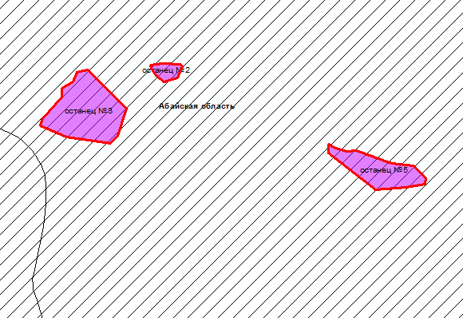
Месторождение Хайрузовское (Останец 3, Останец 2, Останец 5) в области Абай
Месторождение Хайрузовское (Останец 3, Останец 2, Останец 5) в области Абай
Местоположение: Месторождение расположено в Восточно-Казахстанской области.
Краткая геологическая характеристика: Хайрузовское месторождение волластонитов. Полезное ископаемое сложено эпидот- гранат- кальцит- волластонитовыми скарнами, локализовано в виде останцев размером 80-320х40-50 м в гранодиоритовом массиве, характеризуется изменчивым качеством полезного ископаемого.
Химический состав волластонита в %: SiO2 – 49,0; Т1О2 –0,1; Al2O3 – 2,1; Fe2O3 – 1,1; СаО-41,1; Мg,1; K2O – 0,3; Na2O – 0,2; K2O +Na2O – 0,5.
Физические свойства: объемная масса-2,89 г/см3; водопоглощаемость-0,91 %; пористость-1,14 %; предел прочности при сжатии-824,0 кг/см2.
Минералогический состав волластонитового скарна: волластонит-52 %, кварц-9,2 %, кальцит-17,8 %, гранат-3,3 %, диопсид-6,9 %, эпидот-2,5 %, полевой шпат-4,3 %, сфен-0,2 %, прочие-1,8 %.
Полученный концентрат (после обогащения) по качеству удовлетворяет требованиям лакокрасочной, фарфорофаянсовой, электрокерамической, абразивной и др. отраслям промышленности.
Выписка из государственного учета запасов по состоянию на 01.01.2023 г.
Полезный компонент | Балансовые запасы
волластонит | А+В+С1 – 983,0тыс.т. | С2-101,0тыс.т.
- м-е Хайрузовское (Останец 3, Останец 2, Останец 5) включено в ПУГФН на добычу ТПИ
- лицензии на ГИН

Slide 22
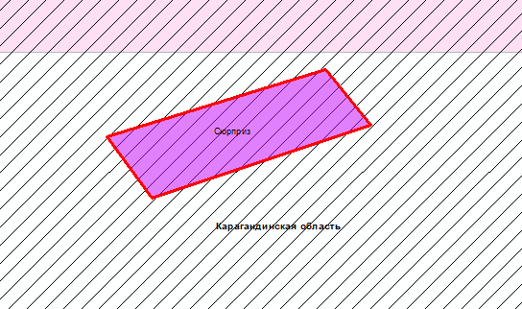
Месторождение Сюрприз в Карагандинской области
Местоположение: Месторождение находится в Шетском районе Карагандинской области, в 60 км к востоку от поселка Нура-Талды и в 25 км северо-западнее месторождения Алайгыр.
Краткая геологическая характеристика: Месторождение открыто в 1981 г. А. Л. Бурмак.
Месторождение расположено в Успенской зоне смятия и приурочено к горизонту нижнетурнейских известняков и алевролитов, залегающих в экзоконтакте позднепермского Кутту-Адам-Ирекского интрузивного массива гранитов акчатауского комплекса. Околорудные изменения выражены в интенсивном контактовом метасоматозе (рис. 66). Рудовмещающая толща залегает моноклинально с падением 30-500 на северо-запад. Выявлена одна пластообразная залежь "Сюрприз" с простиранием на северо-восток и восток-северо-восток, падением 30° к северо-западу. Длина ее 795 м, ширина 15-65 м, мощность 11,5-36,5 м. Глубина залегания кровли от 0 до 150 м. С поверхности до глубины 0-10м развита кора выветривания.
Минеральный состав рудной массы, %: волластонит - 35-70; кальцит -16,5, имеются кварц и единичные зерна эпидота, граната, пироксена.
Выписка из государственного учета запасов по состоянию на 01.01.2023 г.
Полезный компонент | Балансовые запасы, тыс.т |  | Забалансовые запасы, тыс.т
Волластонит | А+В+С1 – 755,3 | С2 – 2633,8 | -
- м-е Сюрприз, включено в ПУГФН на добычу ТПИ
- лицензии на ГИН

